Slide 1
CHÀO MỪNG CÁC CÔ ĐẾN DỰ GIỜ
TIẾT TOÁN 1
Bài 19 : Ôn tập hình học
Giáo viên: Nguyễn Thị Kim Huế-Lớp1D

Slide 2
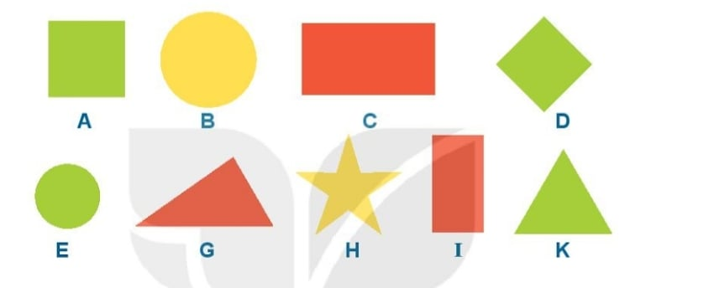
1
Những hình nào là hình vuông?
Những hình nào là hình tam giác?
Những hình nào là hình tròn?
Những hình nào là hình chữ nhật?

Slide 3
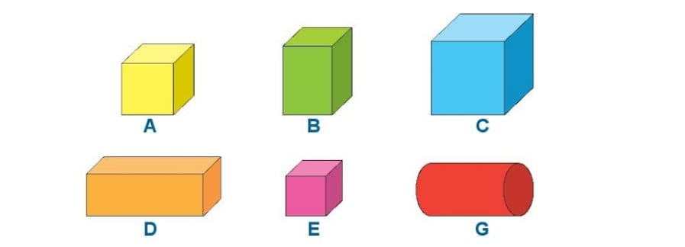
2
Những hình nào là khối lập phương?

Slide 4
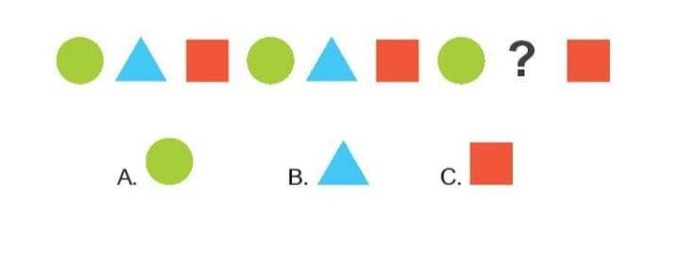
3
Hình thích hợp đặt vào dấu “?” là hình nào?

Slide 5
